Slide 1
trialルーティーン

Slide 2
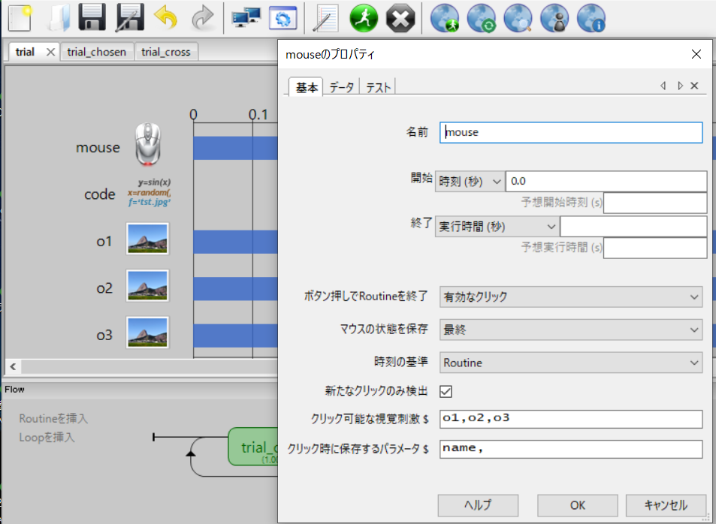
ここを入れないと
記録がされないので注意

Slide 3
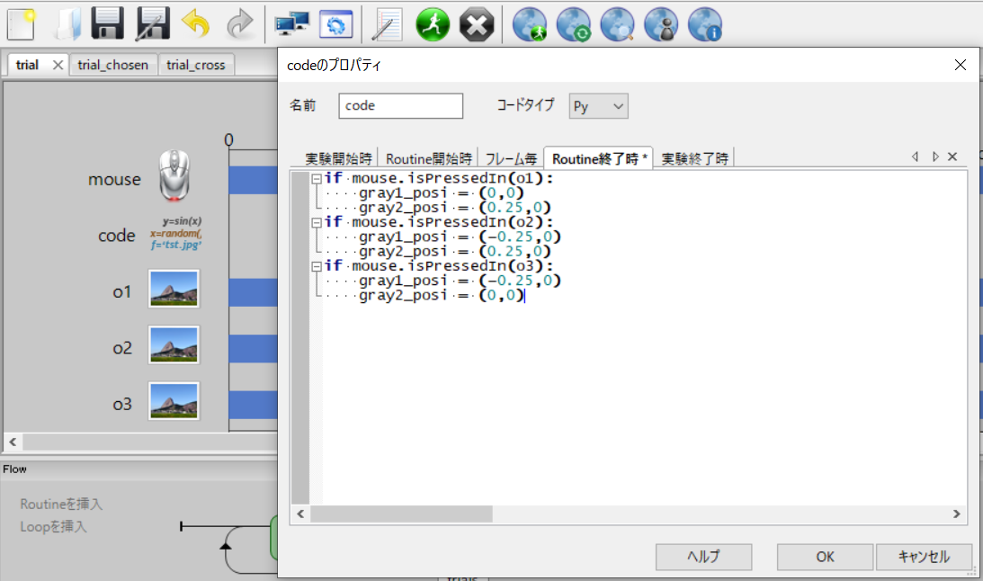
← mouseの名.isPressedIn(刺激の名前)

Slide 4
trial_chosenルーティーン

Slide 5
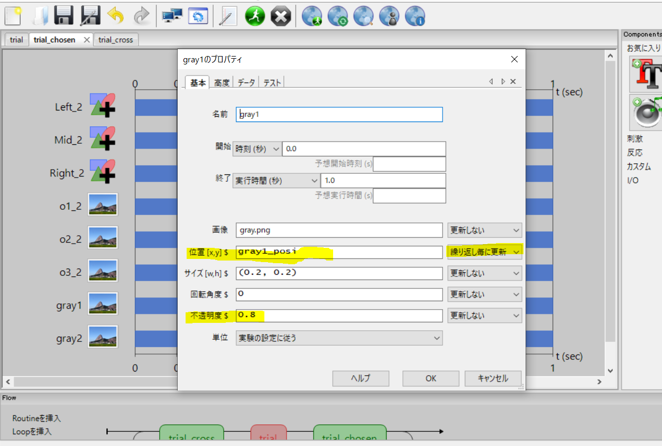
刺激は，下の画像が上の画像の上に重ねられる形で表示される。そのため，今回は，gray1とgray2の位置が一番下になるようにする。
今回はここをtrialルーテーンのcodeでif文を使って条件分けした
不透明に指定。好みで数値変える。

Slide 6
参照URL：https://www.psychopy.org/api/event.html
お礼：名古屋大学情報学研究科の大庭君からの情報を元に作りました。ありがとう～

